Slide 1

Проект 4 Авиарейсы без потерь
Студент: Максим Крепак

Slide 2
1. Структура датасета
В датасете присутствуют следующие показатели:
id рейса
номер рейса
город вылета Анапа
часовой пояс аэропорта вылета
долгота аэропорта вылета
широта аэропорта вылета
город прибытия
часовой пояс аэропорта прибытия
долгота аэропорта прибытия
широта аэропорта прибытия
модель самолета
максимальная дальность полёта в километрах
запланированные дата и время вылета
запланированные дата и время прибытия
реальные время вылета
реальные время прибытия
аэропорт вылета
аэропорт прибытия
трёхзначный код самолета
время полета
количество мест в самолете
количество билетов, проданных на рейс
процент заполненности самолета на рейсе
стоимость проданных билетов

Slide 3
2. Описание датасета
Номера рейсов и самолетов нужны для их идентификации при анализе.
Долгота и широта портов вылета и прибытия необходимы для расчета расстояний.
Данные, связанные со временем, используются для расчета длительности полета.
Модель самолета, количество мест, максимальная дальность могут помочь в анализе оптимального распределения бортов по рейсам.
Заполняемость, стоимость билетов, количество проданных билетов необходимы для оценки финансовых показателей рейсов.

Slide 4
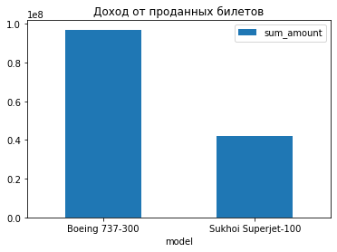
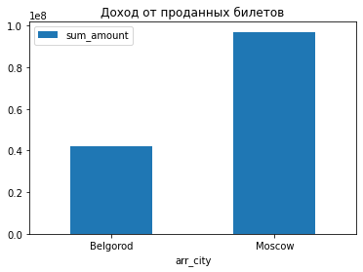
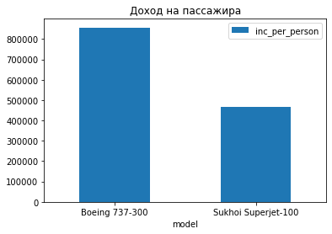
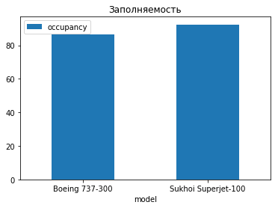
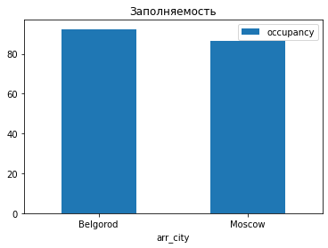
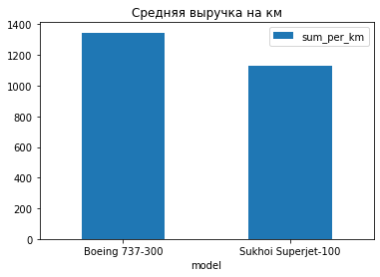
3. Анализ имеющихся данных
По имеющимся в датасете данным можно оценить, например, такие показатели:

Slide 5
3. Анализ имеющихся данных (продолжение)
В датасете полностью отсутствуют данные о затратах.
Соответственно, прибыльность (грубо, как разницу между выручкой и расходами) на основе лишь некоторых доходных характеристик оценить невозможно.
Для построения финансовой модели деятельности и оценки показателей прибыльности необходима следующая дополнительная информация (в той или иной степени детализации):
структура управления авиапредприятием (для разнесения накладных)
структура себестоимости
накладные расходы
лизинговые расчеты
анализ налогообложения и пр.
Доходные характеристики у нас есть и после получения затрат и расходов можно проводить финансовый анализ и получать показатели рентабельности.

Slide 6
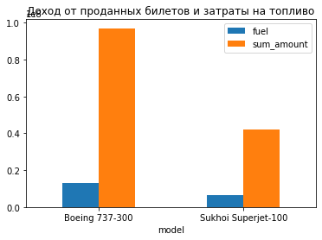
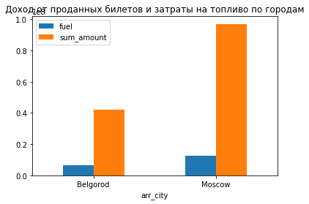
4. Первое приближение
Если из общедоступных источников (интернет) взять приблизительные расходные характиристики перелета, такие как:
расход топлива для самолетов аналогичных классов: 2600 кг/час полета,
стоимость топлива: 50 руб./кг,
то можно получить ряд соотношений, иллюстрирующих экономическую эффективность рейсов:
и некий показатель (назовем его индекс прибыльности), позволяющий найти распределение рейсов по данному критерию:

Slide 7
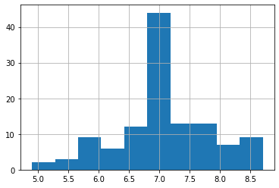
4. Первое приближение (продолжение)
Почти половина авиарейсов дает семикратное превышение выручки над расходами на топливо.
У остальных данный показатель находится в диапазоне от 5 до 8.
Зная удельный вес затрат на топливо в структуре себестоимости можно в первом приближении оценить рентабельность затрат для каждого рейса.

Slide 8
5. Заключение
Анализ дата сета позволяет сделать следующие выводы:
Средние показатели заполняемости (по типам самолетов и по направлениям полетов) демонстрируют значения более 80%, что говорит о востребованности данных рейсов.
Ценовая политика (выручка от проданных билетов) без привязки к расходам не несет никакой ценной информации.
Для построения финансовой модели деятельности и оценки показателей прибыльности необходима дополнительная инфомрация о расходах, связанных с авиаперелетами.
Анализ целесообразно проводить в годовом разрезе, т.к. есть «высокие» и «низкие» сезоны и выручка формируется не равномерно. Вполне может возникнуть ситуация, что убыточный в низкий сезон рейс следует сохранить, т.к. он вносит наибольший вклад в общую выручку в высокий сезон и, в целом по году, оказывается прибыльным.

